Slide 1
NAVER AI Burning Day 해커톤
결과 발표 자료
서비스명: 무엇이든 찍어주세요 만물도감
팀명: NAIVER
팀원: 황지민, 정용주, 권윤옥, 전현진

Slide 2

NAVER AI BURNING DAY

Slide 3
NAVER AI BURNING DAY
“아빠 이게 뭐야?”

Slide 4
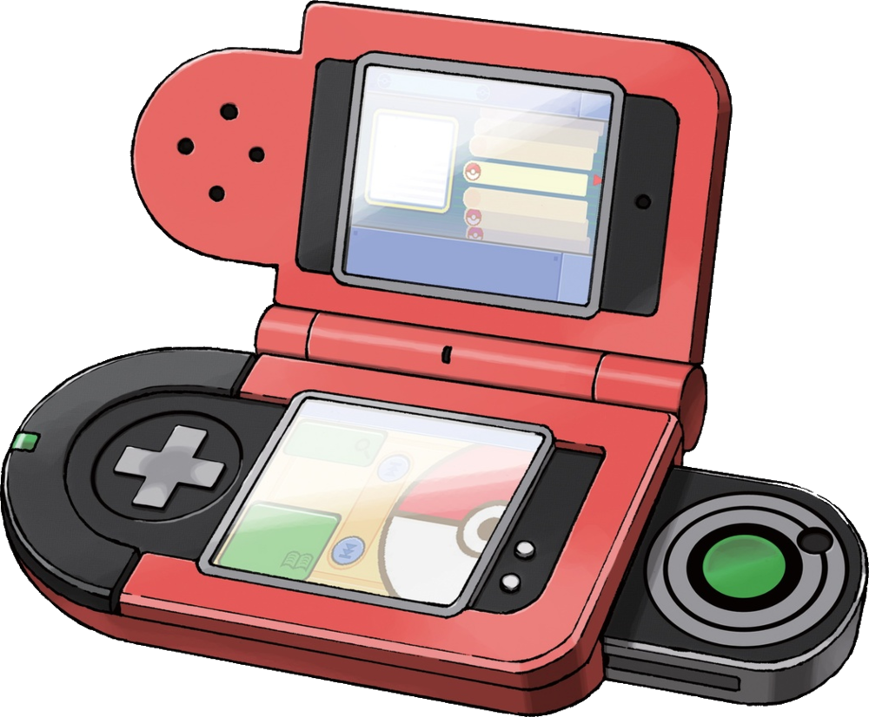
NAVER AI BURNING DAY

Slide 5
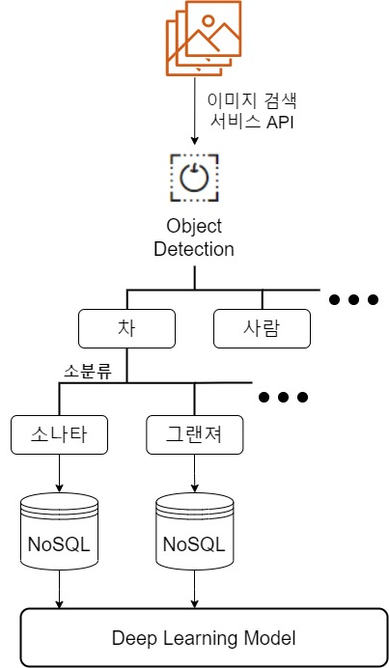
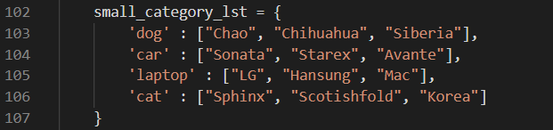
NAVER AI BURNING DAY

Slide 6

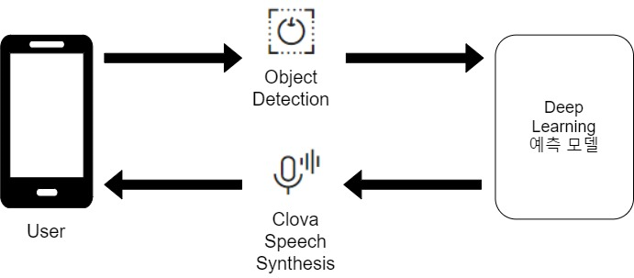

NAVER AI BURNING DAY
사진
대분류
설명
소분류
Clova Premium Voice

Slide 7
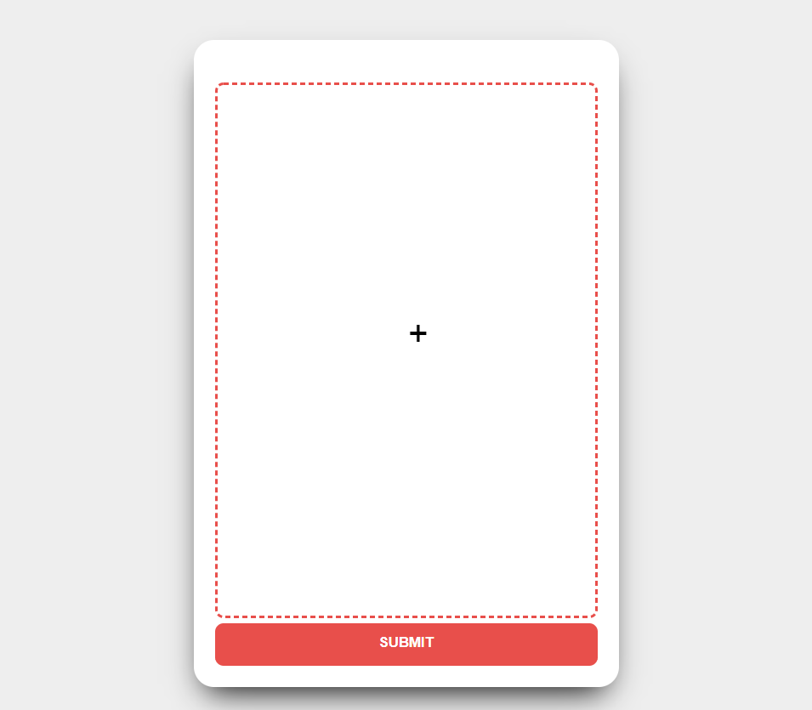
NAVER AI BURNING DAY
root page
사진을 찍어서 업로드

Slide 8
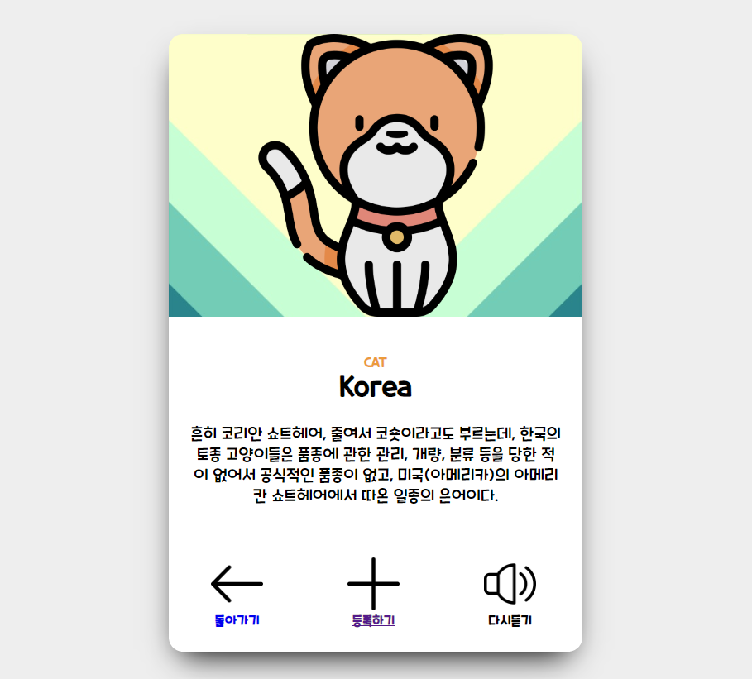
NAVER AI BURNING DAY
Prediction page
사진에서 가장 정확도가 높은 물체의 소분류 또는 대분류의 Class label과 설명을 확인.
저장소에 등록 가능.

Slide 9
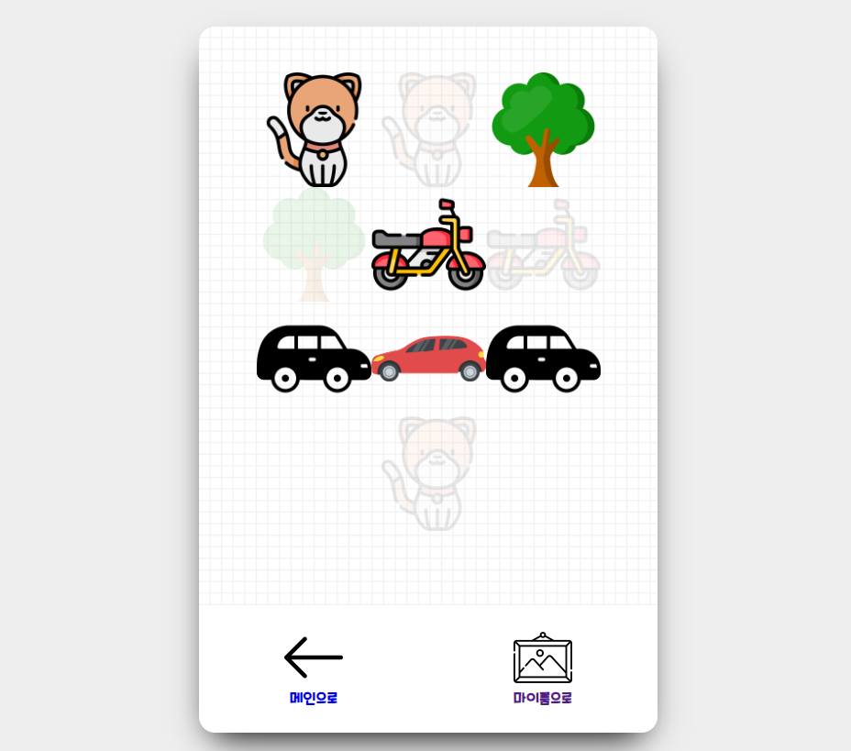
NAVER AI BURNING DAY
저장소 페이지
자신이 등록한 Item들 확인.
사진을 클릭시 My room에서 보여줄지 숨길지 선택.

Slide 10
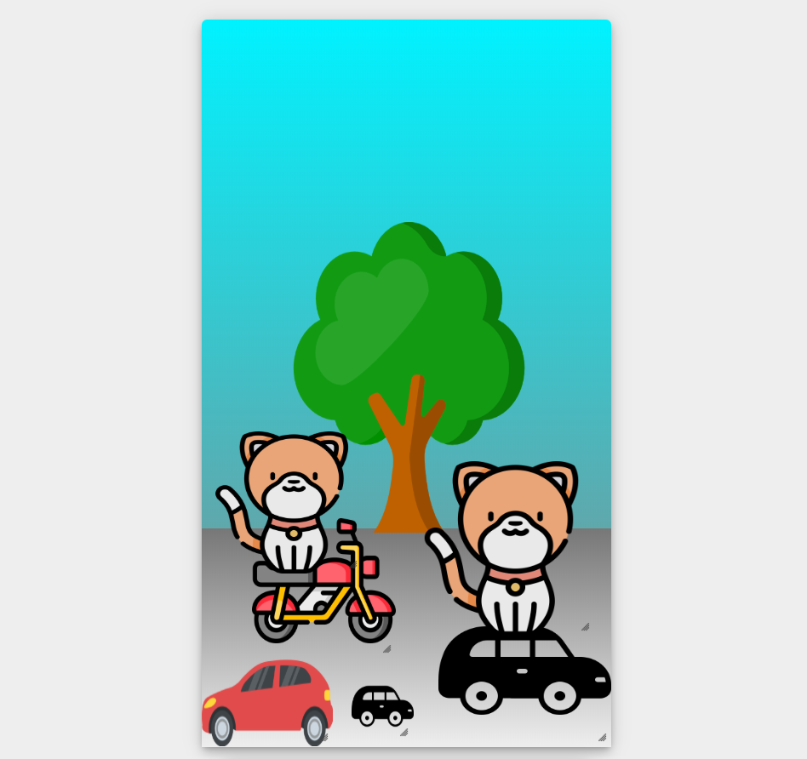
NAVER AI BURNING DAY
My room
보여줄 ITEM들을 My room이라는 가상의 공간에서 Drag & resize하여 배치.

Slide 11
NAVER AI BURNING DAY

Slide 12
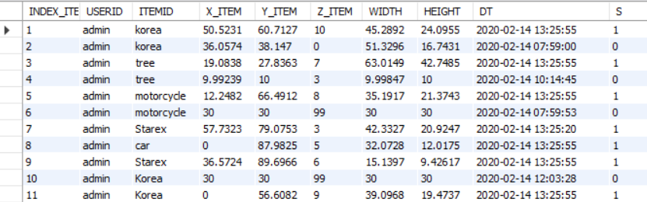

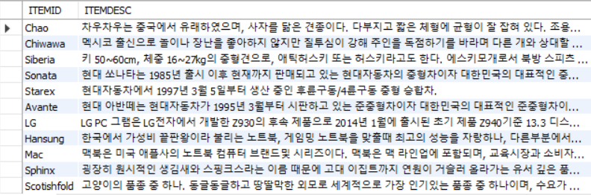
NAVER AI BURNING DAY
Database table
USER_ITEM
USER_SETTING
ITEM

